Slide 1
7.1 I/O管理概述 7.1.1 I/O设备分类和标识
1．设备分类
可以从不同角度对外部设备进行分类，按照工作特性可把它们分成存储设备和输入/输出设备两大类。
（1）存储设备
它们是计算机用来存储信息的主要设备。
（2）输入/输出设备
1. 输入设备是计算机用来接收来自外部世界信息的设备
2. 输出设备是将计算机加工处理好的信息送向外部世界的设备
（3）还可以从其他角度对设备进行分类。例如：按传输速率的快慢
（4）按设备的共享属性分类，分为独占设备、共享设备和虚拟设备

Slide 2
2．设备标识
系统按某种原则为每台设备分配惟一的号码，用做硬件（设备控制器）区分和识别设备的代号，称做设备绝对号（或绝对地址）。
操作系统为每类设备规定了一个编号，称做设备类型号。如在UNIX系统中，设备类型号称做主设备号。
设备相对号，是用户自己规定的所用同类设备中的第几台。

Slide 3
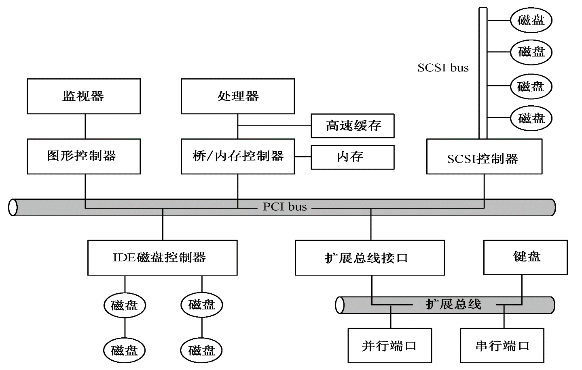
7.1.2 I/O系统结构
不同规模的计算机系统，其I/O系统结构存在差异。
在大多数微型机和小型机中，都使用总线I/O系统结构

Slide 4
7.1.3 设备控制器
（1）I/O设备一般由机械和电子两部分组成
（2）电子部分称做设备控制器或适配器
（3）操作系统总是通过设备控制器实施对设备的控制和操作
（4）控制器是可编址的设备
1．控制器接口
设备控制器有两个方向的接口：
（1）与主机之间的系统接口
（2）与设备驱动电路之间的低层次接口

Slide 5
2．控制器功能
① 实现主机和设备之间的通信控制，进行端口地址译码。
② 把计算机的数字信号转换成机械部分能够识别的模拟信号，或者反过来。
③ 实现数据的缓冲。
④ 接收主机发来的控制命令。
⑤ 将设备和控制器当前所处的状态提供给主机。

Slide 6
3．存储器映像I/O
1、为了实现与CPU通信，每个控制器都有几个寄存器:
控制寄存器 状态寄存器 数据寄存器
除控制寄存器外，很多设备还有数据缓冲区。
2、CPU与控制寄存器和设备数据缓冲区的基本通信方式:
（1）为每个控制寄存器分配一个I/O端口号
（2）把所有控制寄存器映像到存储器空间——存储器映像I/O（Memory-Mapped I/O）。

Slide 7
7.1.4 I/O系统的控制方式
1．程序控制直接传递方式
2．程序查询方式
3．中断控制方式
其基本工作过程是：
① CPU发出启动I/O设备的指令
② I/O控制器启动并控制I/O设备的工作
③ I/O控制器向CPU发送一个中断信号
④ CPU将控制传送给中断处理程序
⑤ 中断处理程序执行相应的处理工作
⑥ CPU恢复对被中断任务的处理工作

Slide 8
4．直接存储器访问方式
（1）DMA控制方式的引入
为减少CPU被中断的次数，提高CPU的工作效率，增加数据传输安全
（2）DMA的传送操作

Slide 9
5．独立通道方式
（1）通道的引入
为使CPU摆脱繁忙的I/O事务，现代大、中型计算机都设置了专门处理I/O操作的机构，这就是通道。
通道程序由通道执行的指令组成。
（2）通道类型
① 字节多路通道。它以字节作为信息输送单位，服务于多台低速I/O设备。
② 选择通道。它在同一时间里只能为一台设备服务，主要用于连接高速外部设备。
③ 成组多路通道。它结合字节多路通道分时操作和选择通道高速传送的优点，广泛用于连接高速和中速设备。
6．I/O处理器方式

Slide 10
7.1.5 I/O管理的功能
1．I/O软件的主要目标
（1）与设备无关 （也称设备独立性）
1. 用户程序应与实际使用的物理设备无关，由操作系统考虑因为实际设备不同而需要使用不同的设备驱动程序等问题。
2. 用户编写程序时一般不再使用物理设备，而使用虚拟设备，由操作系统实现虚—实对应 。
3. sort < input > output
（2）统一命名
（3）层次结构
（4）效率高

Slide 11
2．I/O管理的主要功能
（1）监视设备状态
（2）进行设备分配
（3）完成I/O操作
（4）缓冲管理与地址转换

Slide 12
7.2 设备分配
7.2.1 与设备分配相关的因素
（1）I/O设备的固有属性
（2）系统所采用的分配算法
（3）设备分配应防止死锁发生
（4）用户程序与实际使用的物理设备无关

Slide 13
7.2.2 设备分配技术
1．按使用性质对设备分类
（1）独占设备
独占设备是不能同时共用的设备，即在一段时间内，该设备只允许一个进程独占。
（2）共享设备
共享设备是可由若干进程同时共用的设备。
（3）虚拟设备
虚拟设备是利用某种技术把独占设备改造成可由多个进程共用的设备。

Slide 14
2．设备分配技术
（1）独占分配
把独占设备固定地分配给一个进程，直至该进程完成I/O操作并且释放它为止。
（2）共享分配
由若干进程共用同一设备
（3）虚拟分配
利用共享设备去实现独占设备的功能，从而使独占设备“感觉上”成为可共享的、快速的I/O设备。

Slide 15
7.2.3 设备分配算法
（1）先来先服务
（2）优先级高的优先服务

Slide 16
7.2.4 SPOOLing系统
（1）早期设备分配的虚拟技术是脱机方式
利用外围计算机专门负责I/O工作
（2）解决了慢速外设与快速主机的匹配问题
（3）存在如下缺点：
①需要人工干预，产生人工错误的机会多，且效率低；
②周转时间慢；
③无法实现优先级调度。

Slide 17
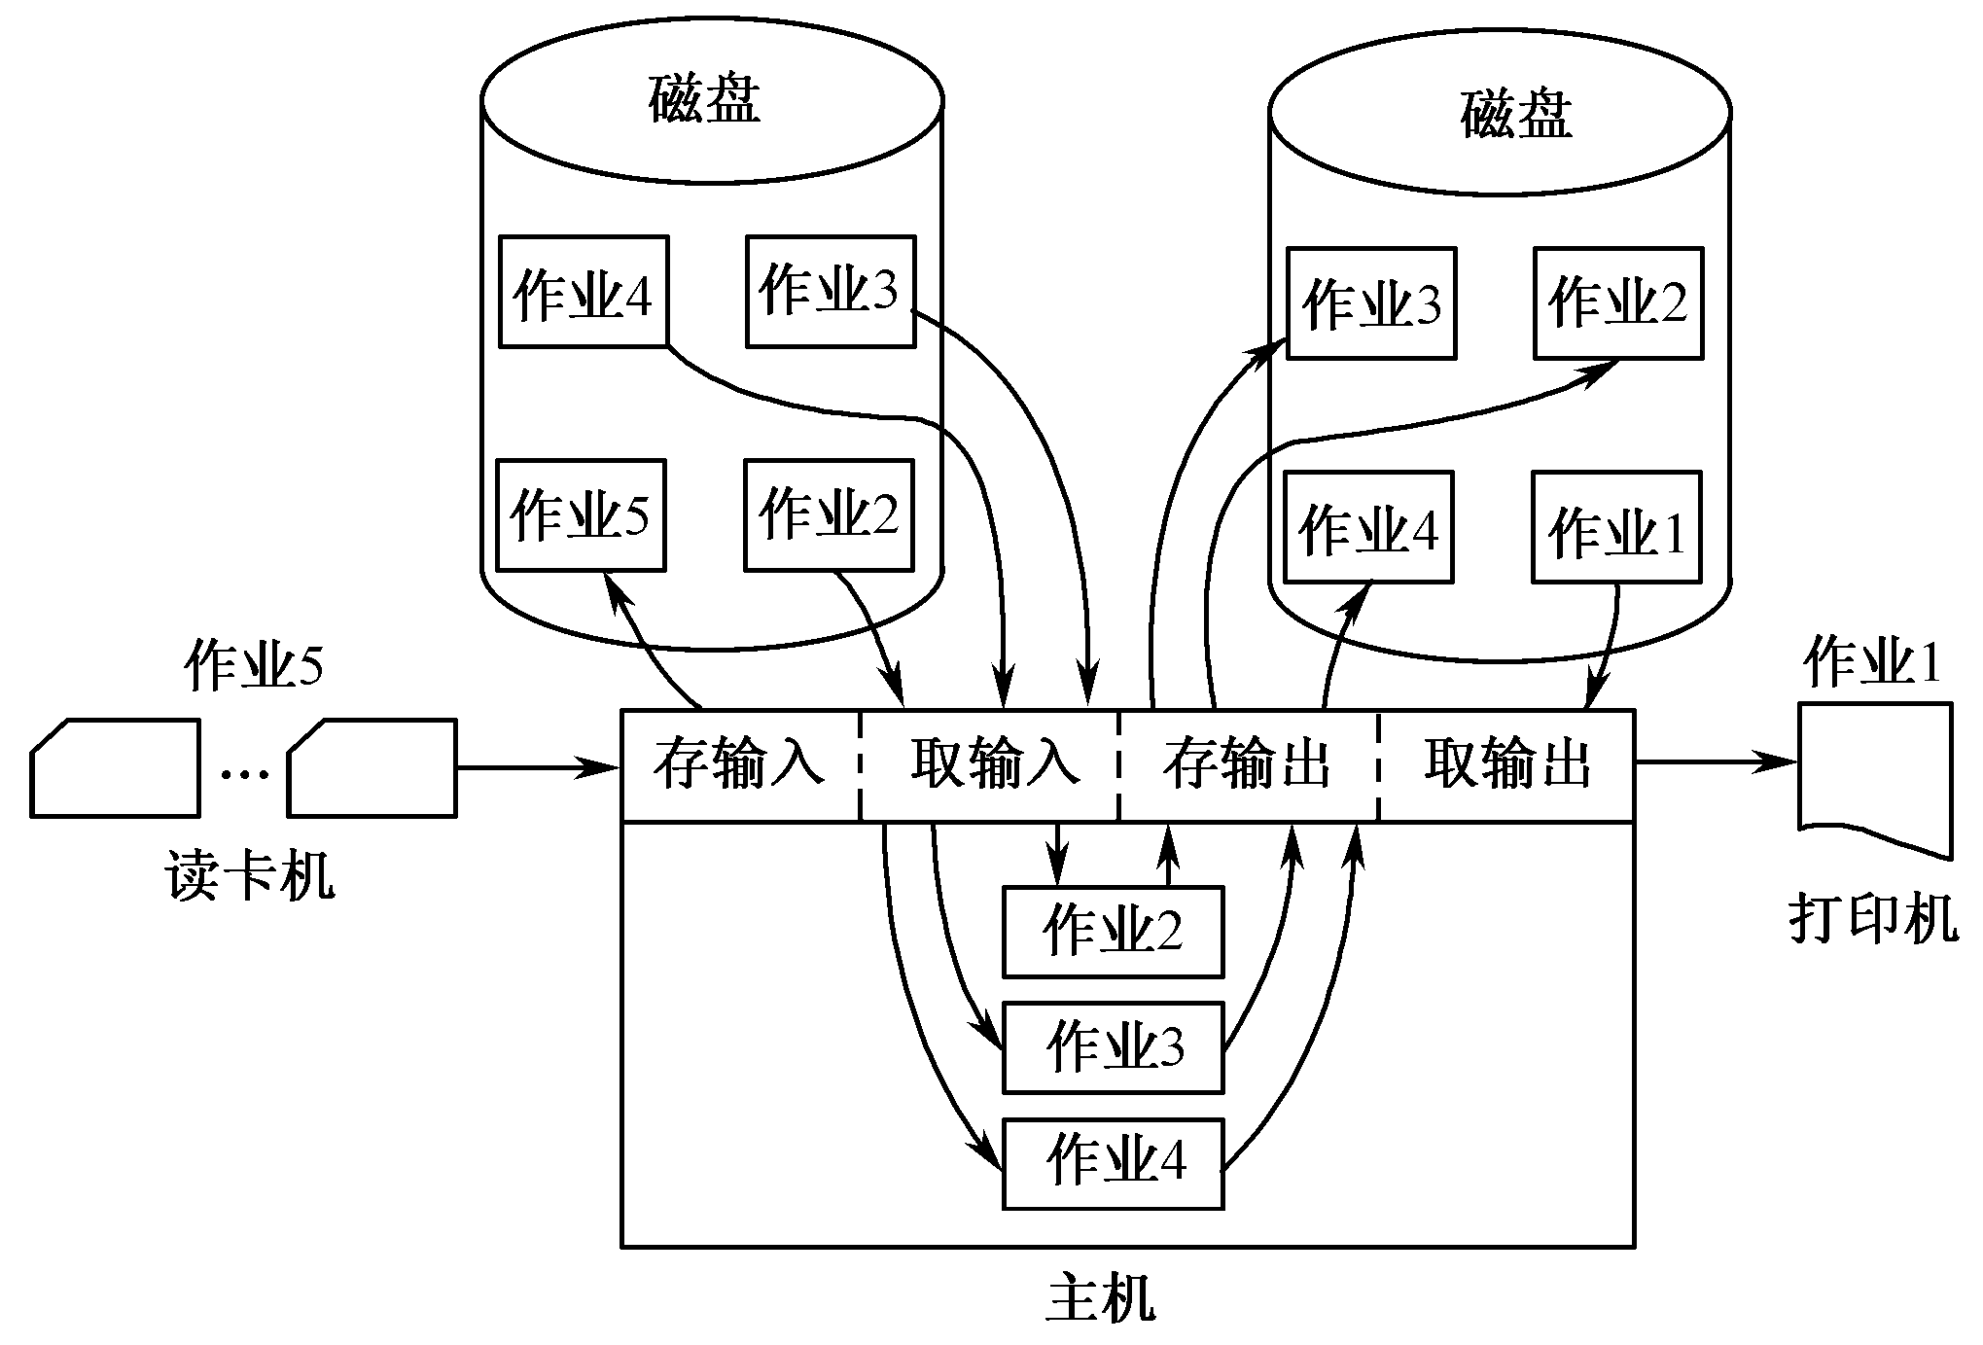
（1）用常驻内存的进程去模拟一台外围机
（2）SPOOLing系统一般分为4个部分 ：
① 存输入部分
② 取输入部分
③ 存输出部分
④ 取输出部分
SPOOLing系统工作原理示意图

Slide 18
1、上述4个部分的工作可由输入进程IN和输出进程OUT完成
2、IN进程负责存输入和取输入工作
3、OUT进程负责存输出和取输出工作
4、SPOOLing可使一个作业的输入/输出与其他作业的计算重叠起来进行
5、SPOOLing提供了非常重要的数据结构—— 作业池
6、付出不少代价
① 占用大量的内存作为外设之间传送信息用的缓冲区，它所用的表格也占用不少内存空间；
② 占用大量磁盘空间作为输入井和输出井；
③ 增加了系统的复杂性。

Slide 19
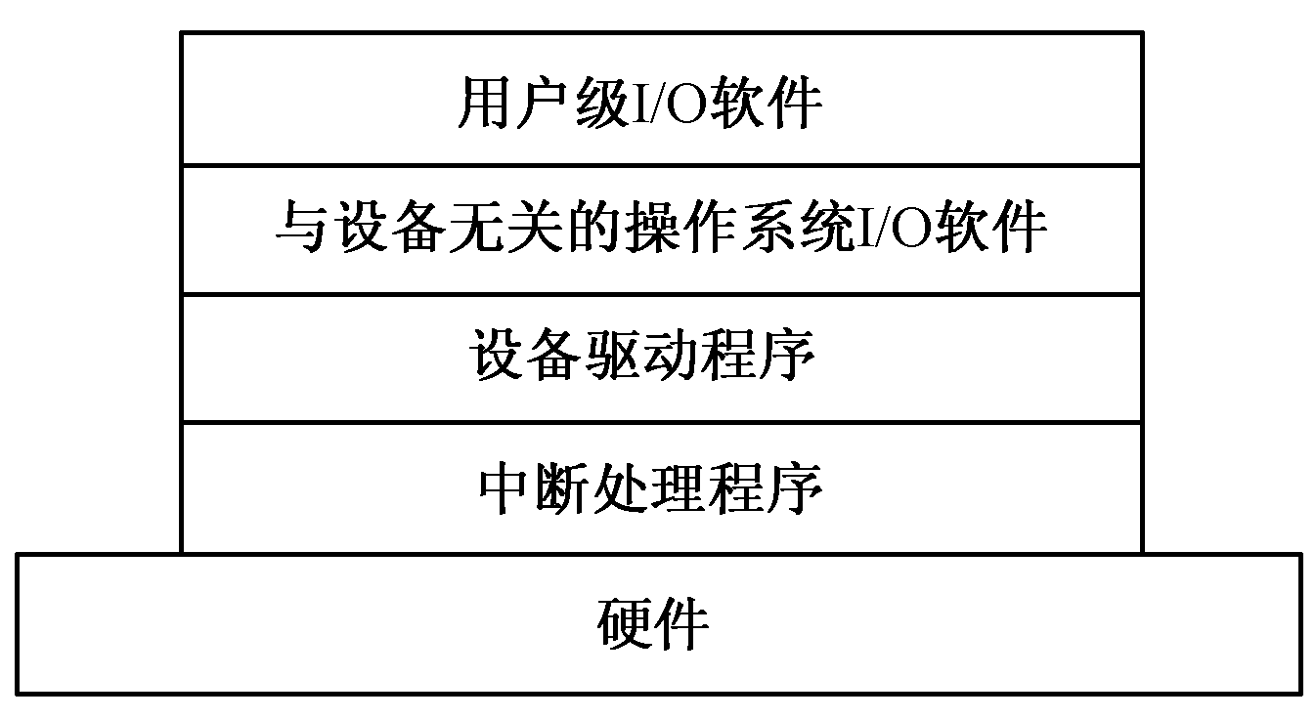
7.3 I/O软件层次
I/O软件系统的层次

Slide 20
7.3.1 中断处理程序
7.3.2 设备驱动程序
1．设备驱动程序的功能
① 接受来自上层、与设备无关软件的抽象读写请求，并且将该I/O请求排在请求队列的队尾，同时还要检查I/O请求的合法性（如参数是否合法）。
② 取出请求队列中队首请求，且将相应设备分配给它。
③ 向该设备控制器发送命令，启动该设备工作，完成指定的I/O操作。
④ 处理来自设备的中断。

Slide 21
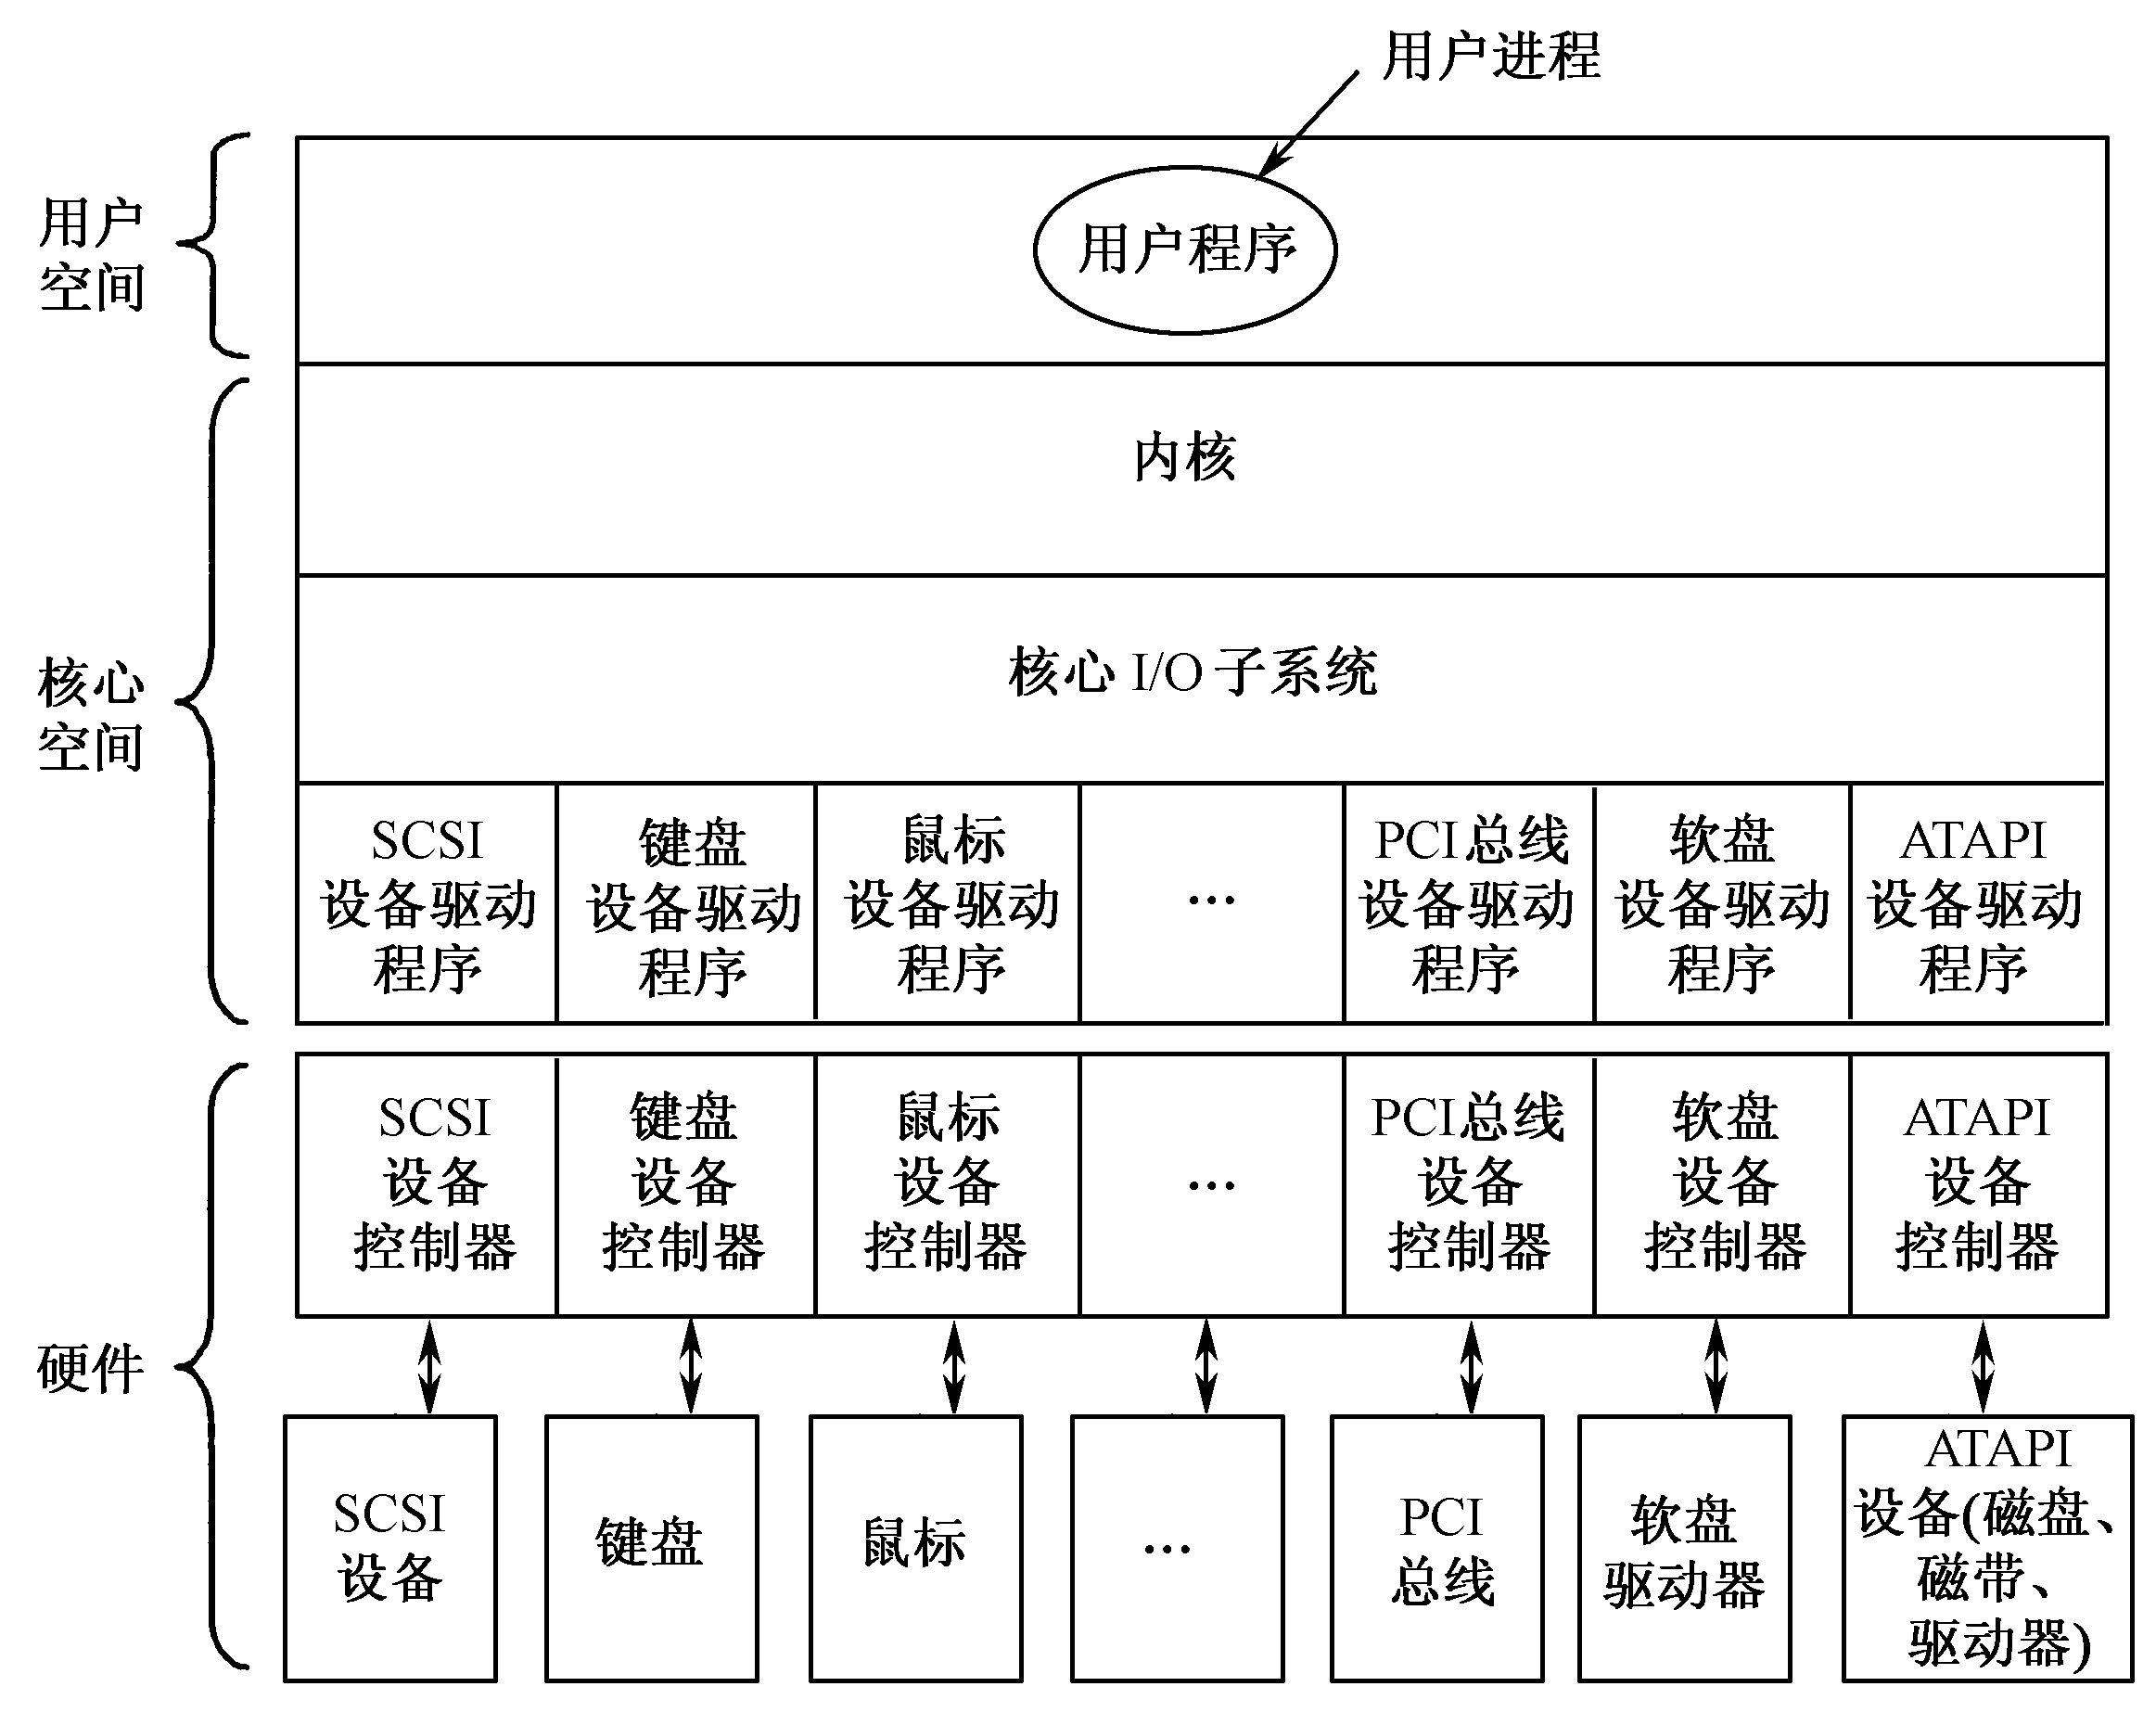
2．设备驱动程序在系统中的位置
（1）通常，设备驱动程序与设备类型是一一对应的。
（2）主设备号表示设备类型，而次设备号表示该类型的一个设备。
（3）设备驱动程序层的目的是对核心I/O子系统隐藏设备控制器的差别

Slide 22
3．设备驱动程序的特点
① 驱动程序的主要作用是实现请求I/O的进程与设备控制器之间的通信
② 驱动程序与设备特性密切相关
③ 驱动程序可以动态安装或加载
④ 驱动程序与I/O控制方式相关
⑤ 驱动程序与硬件密切相关
⑥ 不允许驱动程序使用系统调用

Slide 23
4．设备驱动程序的框架
（1）设备驱动程序与外界的接口
① 驱动程序与操作系统内核的接口
② 驱动程序与系统引导的接口
③ 驱动程序与设备的接口
（2）设备驱动程序的组成
① 驱动程序的注册与注销
② 设备的打开与释放
③ 设备的读/写操作
④ 设备的控制操作
⑤ 设备的中断和轮询处理

Slide 24
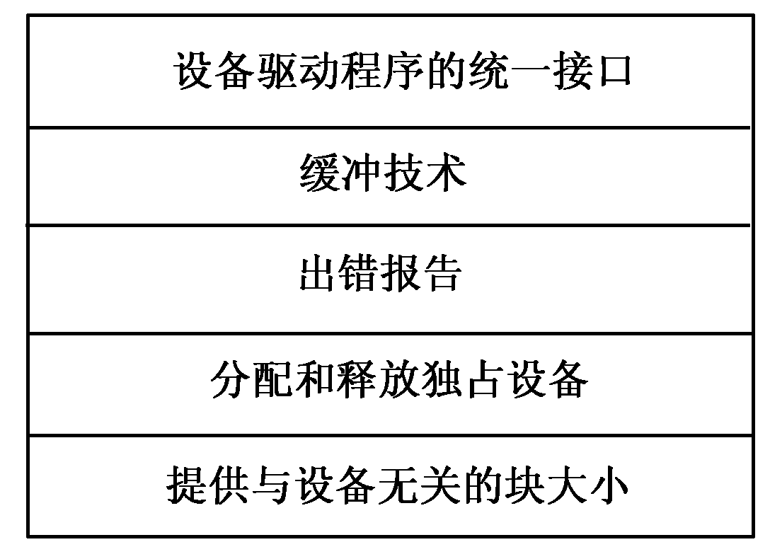
7.3.3 与设备无关的操作系统I/O软件
与设备无关的操作系统I/O软件的功能示意图

Slide 25
1．设备驱动程序的统一接口
（1）新的驱动程序遵循驱动程序接口的约定
（2）I/O设备如何命名
（3）保护问题
2．缓冲技术
（1）缓冲技术的引入
1、缓冲的基本思想
2、主要目的是：① 缓解CPU与I/O设备间速度不匹配的矛盾。② 提高它们之间的并行性。③ 减少对CPU的中断次数，放宽CPU对中断响应时间的要求。
（2）缓冲区的设置
① 单缓冲。适宜数据到达率与离去率相差很大的情况
② 双缓冲。适宜信息的输入和输出速率相同（或相差不大）的情况

Slide 26
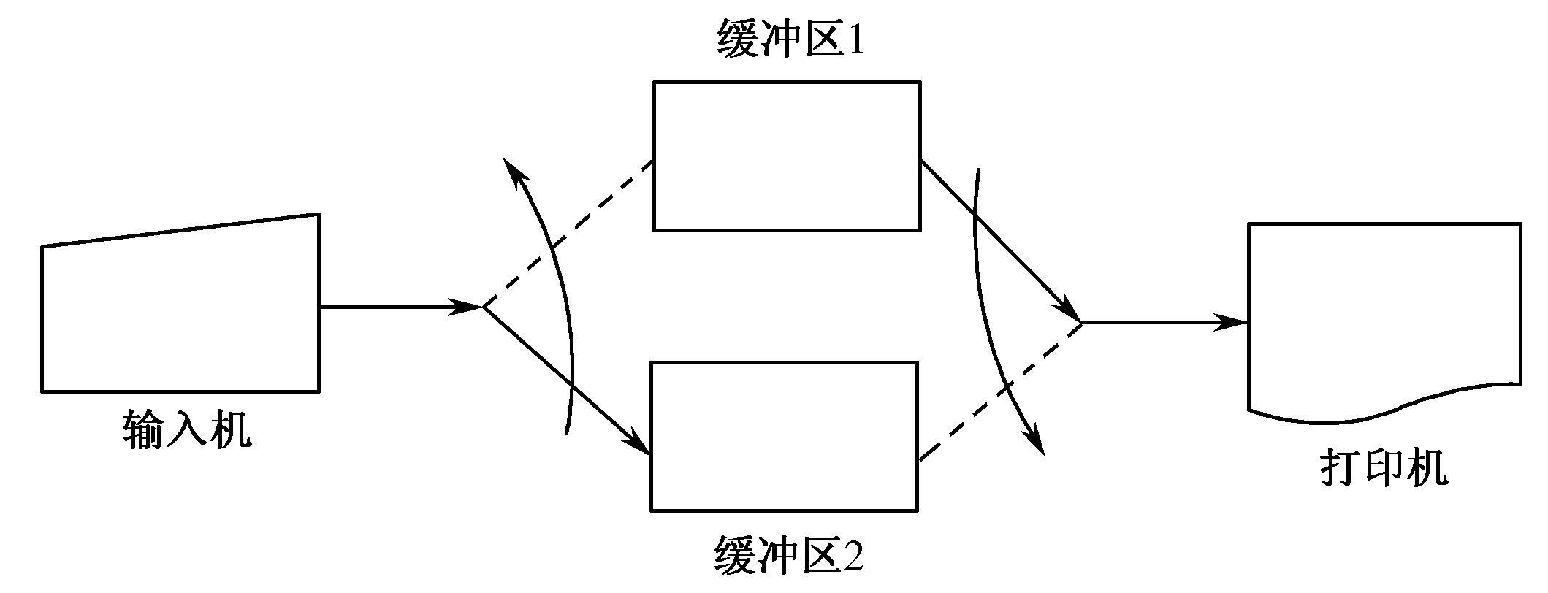
双缓冲工作示例
③ 多缓冲
为了解决阵发性I/O的速度不匹配问题，可以设立多个缓冲区。

Slide 27
3．出错报告
根据错误产生的原因，可把I/O错误分为两类：
（1）程序设计错误
（2）实际I/O错误。
4．分配和释放独占设备
（1）处理请求的简单办法是让进程直接打开设备特别文件
（2）另一种办法是设立专门机制，负责独占设备的申请和释放
5．提供与设备无关的块大小
不同磁盘的扇区大小可能不同。通过这部分软件的作用，可隐藏这些差异向高层提供统一的盘块大小。

Slide 28
7.3.4 用户级I/O软件
（1）多数I/O软件都在操作系统中，用户空间中也有一小部分。通常，它们以库函数形式出现。
（2）用户空间中另一个重要的I/O软件是SPOOLing系统。

Slide 29
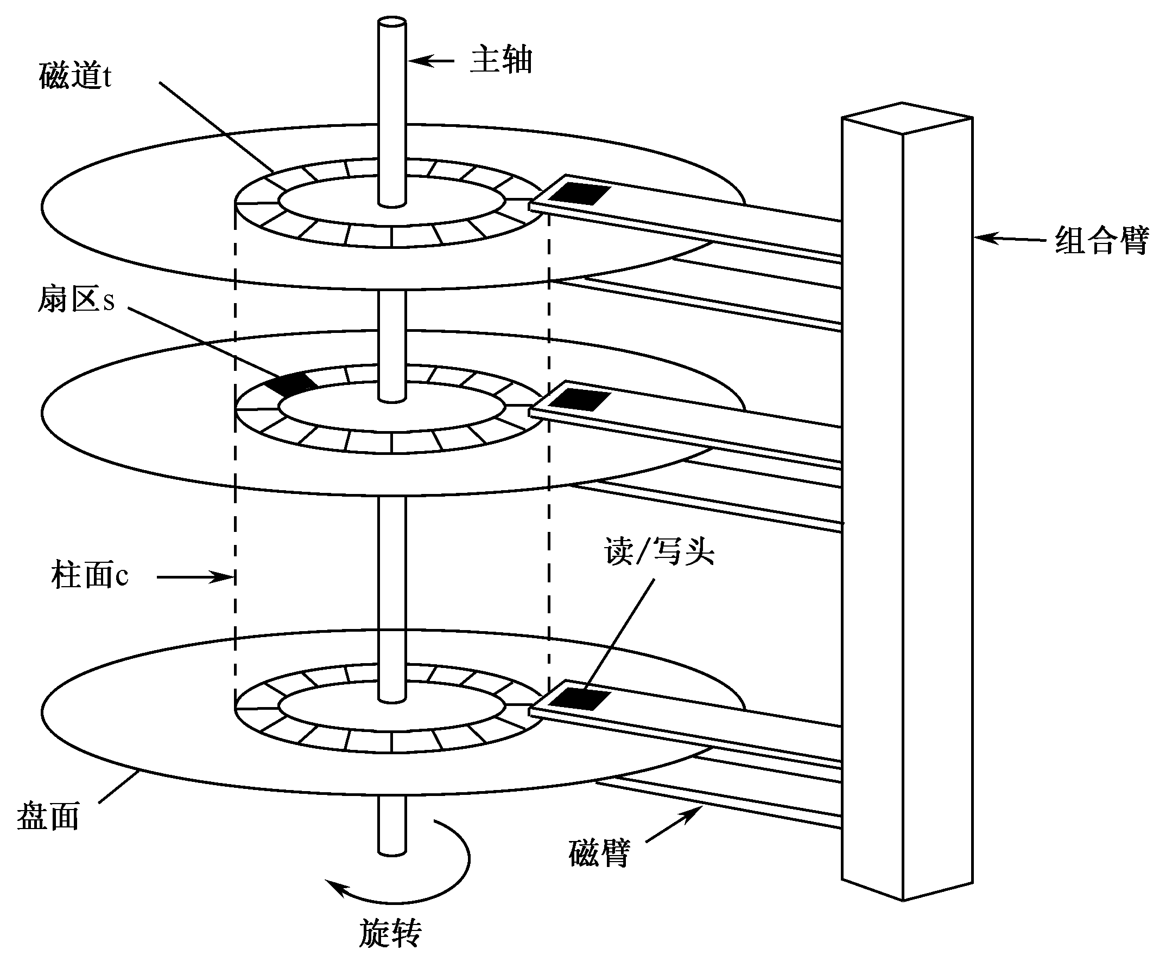
7.4 磁盘调度和管理

Slide 30
7.4.1 磁盘调度
1．磁盘存取时间
①寻道时间:是指系统把磁头移到相应的磁道或柱面上所用时间；
②旋转延迟时间：是指一旦磁头到达指定磁道、必须等待所需要的扇区转到读/写头下所用的延迟时间；
③传输时间：是指信息实际在盘和内存之间进行传送所花费的时间。
一次磁盘服务的总时间就是这三者之和
减少平均寻道时间就可以显著地改善系统性能。

Slide 31
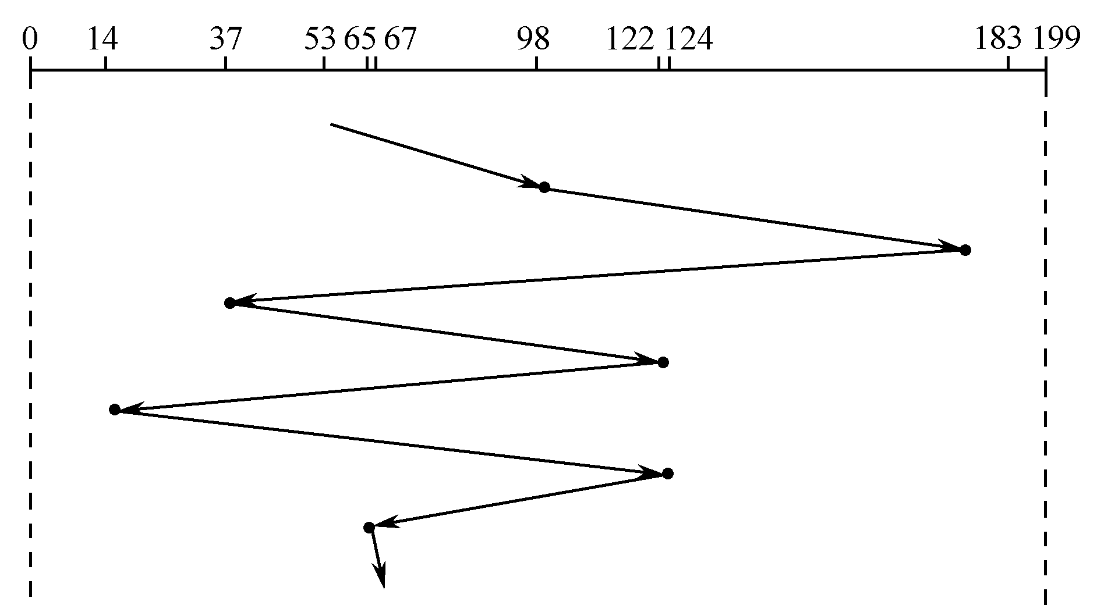
2．磁盘调度算法 （1）先来先服务法（First-Come, First-Served，FCFS）
有一个请求磁盘服务的队列，要访问的磁道分别是： 98，183，37，122，14，124，65，67
设磁头最初在53道上
总共移动了640个磁道
先来先服务调度算法示例

Slide 32
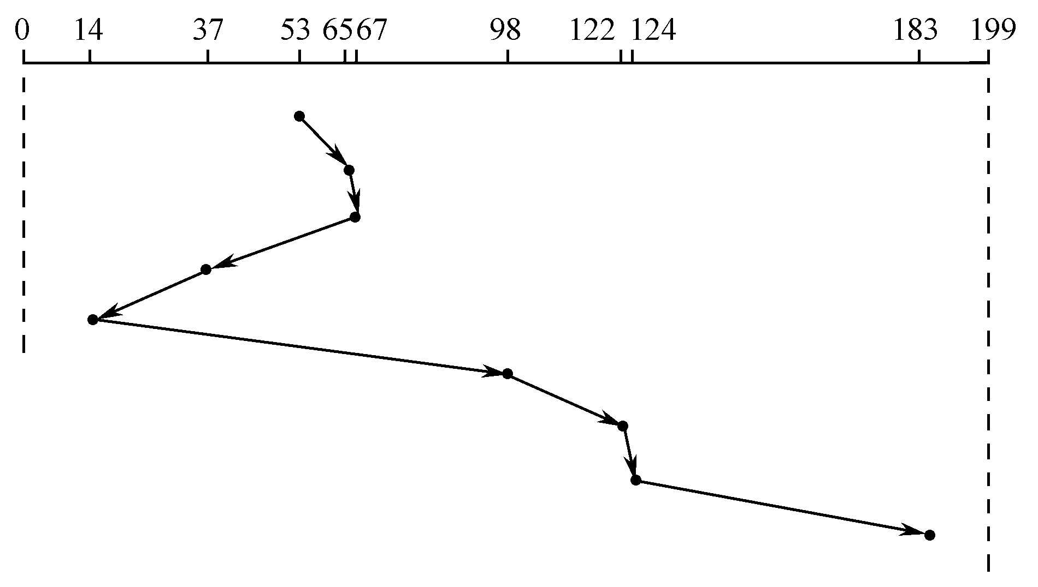
（2）最短寻道时间优先法（Shortest Seek Time First， SSTF）
请求访问磁道序列：98，183，37，122，14，124，65，67
当前磁头在53道上
磁头共移动了236个磁道
最短寻道时间优先调度算法示例

Slide 33
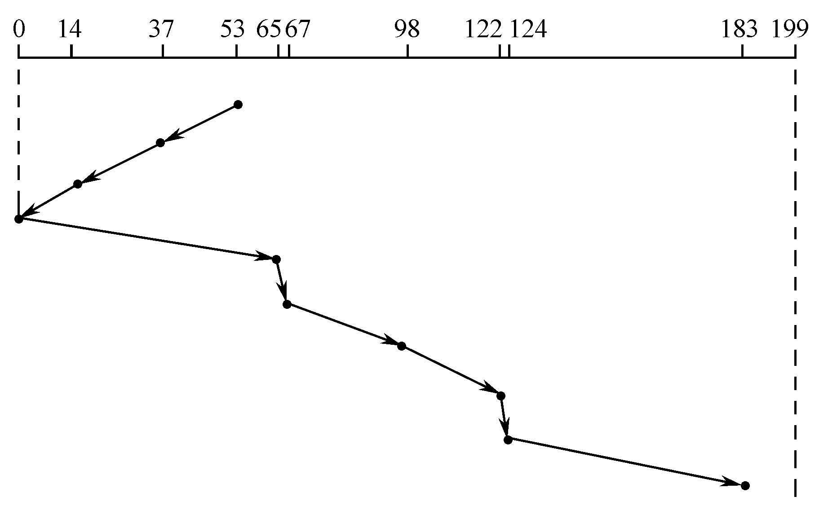
（3）扫描法（SCAN）
请求访问磁道序列： 98，183，37，122，14，124，65，67
磁头最初在53道上。正向0道方向移动
扫描调度算法示例

Slide 34
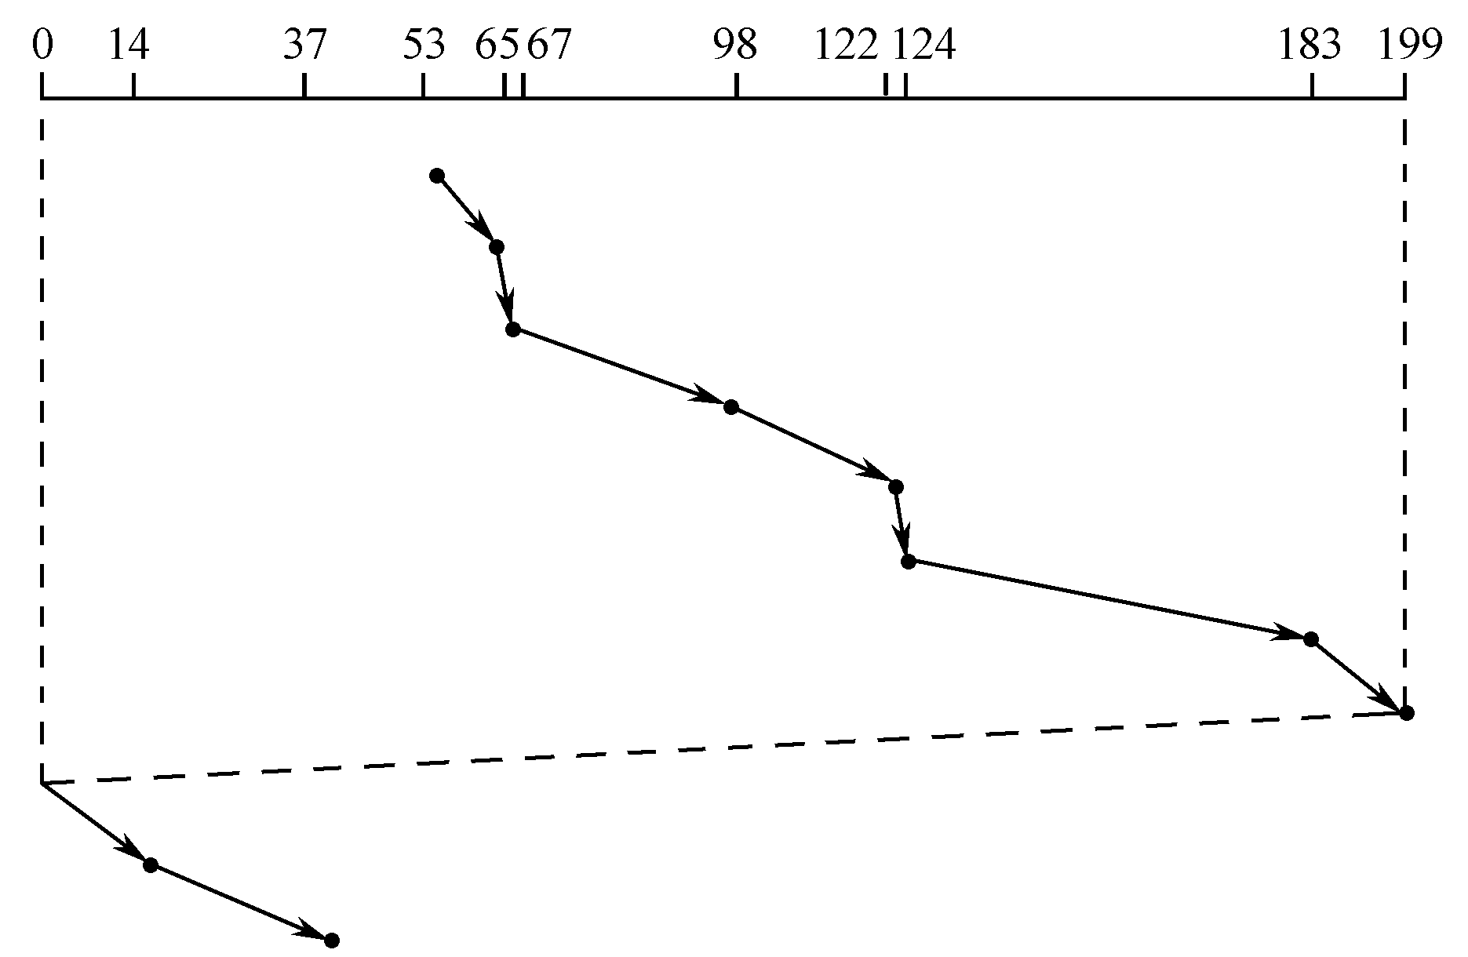
（4）巡回扫描法（C-SCAN）
请求访问磁道序列： 98，183，37，122，14，124，65，67
磁头最初在53道上，正向右方移动
巡回扫描调度算法示例

Slide 35
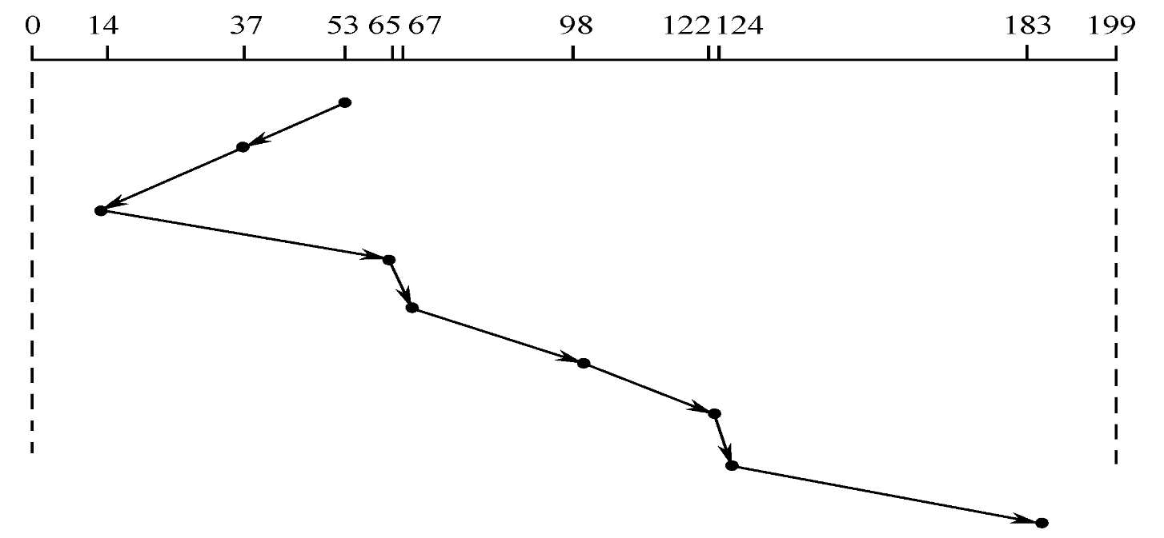
（5）寻查法（LOOK）
LOOK算法也称“电梯”算法
请求访问磁道序列： 98，183，37，122，14，124，65，67
磁头最初在53道上，正向0道方向移动
电梯调度算法示例

Slide 36
3．磁盘调度算法的选择
选最佳方案与多种因素有关:
① 任何调度算法的性能都依赖于I/O请求的数量和类型
② 文件的物理存放方式对磁盘请求有很大影响
③ 目录和索引块的位置对I/O请求队列有重要影响
④ 旋转延迟时间的影响

Slide 37
7.4.2 磁盘管理
1．磁盘格式化
低级格式化或物理格式化
（1）格式化后扇区的格式
低级格式化按照规定的格式为每个扇区填充控制信息。
一般来说，扇区格式由三部分组成，即扇区头、数据区（通常为512 B）和扇区尾。
（2）磁盘分区和逻辑格式化
第一步是分区，即把磁盘分成一个或多个柱面组。
第二步工作是逻辑格式化,即建立文件系统。

Slide 38
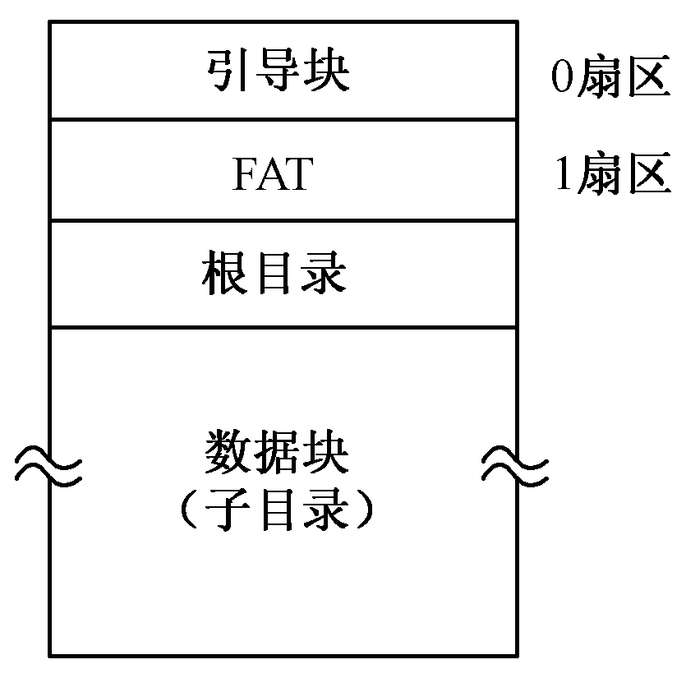
2．引导块结构
整个引导程序保存在称做引导块的分区中，该分区在盘上的位置是固定的，通常在起始扇区。
MS-DOS的磁盘布局

Slide 39
3．坏块处理
（1）坏块的产生
1. 一类是“天生”的,即厂家生产时该盘就存在瑕疵，如磁层有缺陷。
2. 另一类是“继发”的,即在使用过程中因外界干扰或故障而造成的磁层损坏。
（2）处理坏块的方式
① 控制器处理方式——替代方式
直接替代方式：是对磁道上的扇区依次编号，在最后留出备用扇区。
绕过坏块方式：是当发现坏块时，就绕过它，即不为它编号，接着从后面的扇区继续编号。

Slide 40
② 操作系统处理方式
操作系统首先通过读盘上的坏块表或亲自检测整个磁盘，获取坏块信息。一旦操作系统知道哪个扇区坏了，它就构建重映像表。
（3）后备问题
（4）其他磁盘故障

